Slide 2
Notes:
2
2
2
2

Slide 3
Observatório do CDCC - USP/SC
Setor de Astronomia (OBSERVATÓRIO)
(Centro de Divulgação da Astronomia - CDA)
Centro de Divulgação Científica e Cultural - CDCC
Universidade de São Paulo - USP
http://www.cdcc.sc.usp.br/cda
Endereço: Av. Trabalhador São-Carlense, n.400
São Carlos-SP
Tel: 0-xx-16-273-9191 (Observatório)
Tel: 0-xx-16-273-9772 (CDCC)
e-mail: cda@cdcc.sc.usp.br
Localização: Latitude: 22° 00' 39,5"S Longitude: 47° 53' 47,5"W
Imagem: O Inicio do Observatório

Slide 4
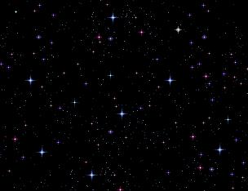
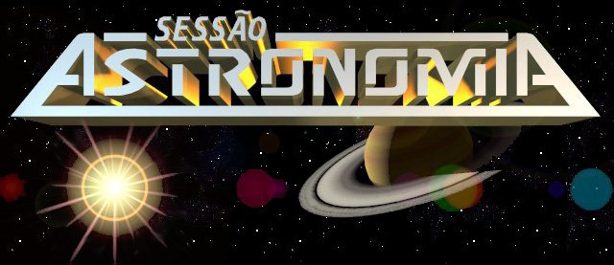
Notes:
4
4
4

Slide 5
Sessão Astronomia
As Sessões Astronomia são palestras proferidas pela equipe do Setor de Astronomia todos os sábados às 21h00. Iniciadas em 1992, foram criadas com o objetivo de falar sobre Astronomia ao nosso público em uma linguagem simples e acessível a todas as faixas etárias. Estas palestras se tornaram uma opção de diversão e informação para a comunidade local e também para visitantes de nossa cidade. Os temas abordados são os mais variados possíveis.
O material multimídia contido aqui consiste numa opção audiovisual complementar que o professor do Sistema de Ensino pode utilizar como auxílio às suas aulas.
O conteúdo das Sessões Astronomia pode ser acessado no seguinte endereço:
http://www.cdcc.sc.usp.br/cda/sessao-astronomia/
Crédito do logo: Sessão Astronomia, CDCC-USP/SC, criado por Andre Fonseca da Silva
Observação: Padrão e resolução da apresentação: 800 x 600 pixel com imagens a 96 dpi ou 38 pixel por centímetro com dimensão de 8,35 polegadas x 6,26 polegadas ou 21,2 cm x 15,9 cm respectivamente. Editado normamente em Office 97, podendo haver incompatibilidade de execução no Office XP e vice-versa.

Slide 6
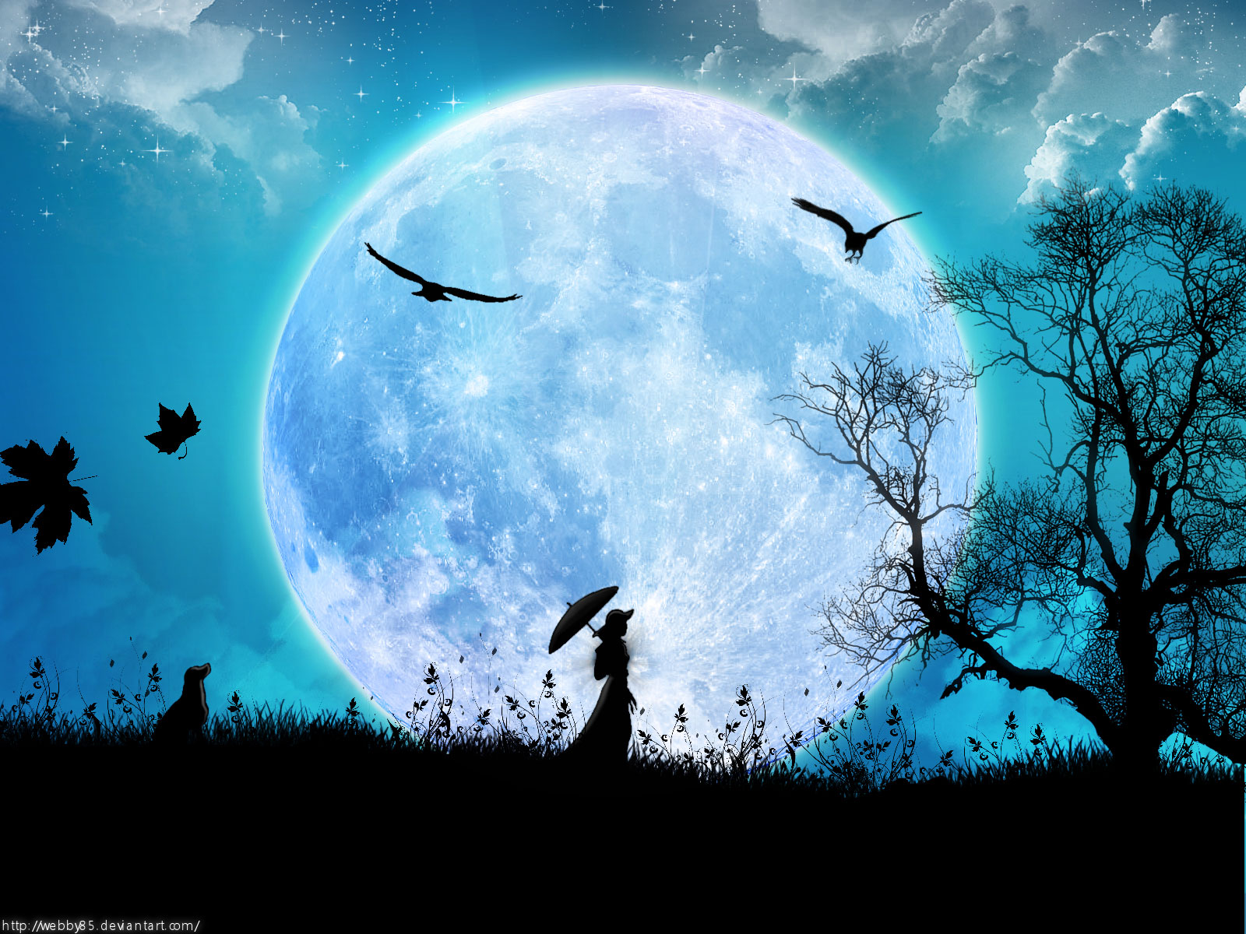
Andrea Greff
andrea.greff@usp.br
SUPERLUA

Slide 7
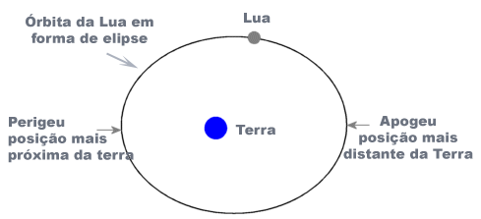
O que é?
PERIGEU

Slide 8
A lua cheia de março irá ocorrer no próximo sábado dia 19 de março, quando a Lua estará cerca de 221.567 milhas (356.577 quilômetros) de distância da Terra. A distância média entre a Terra e a Lua é de cerca de 238,000 milhas (382,900 km).

Slide 9
O que é?
LUA CHEIA

Slide 10
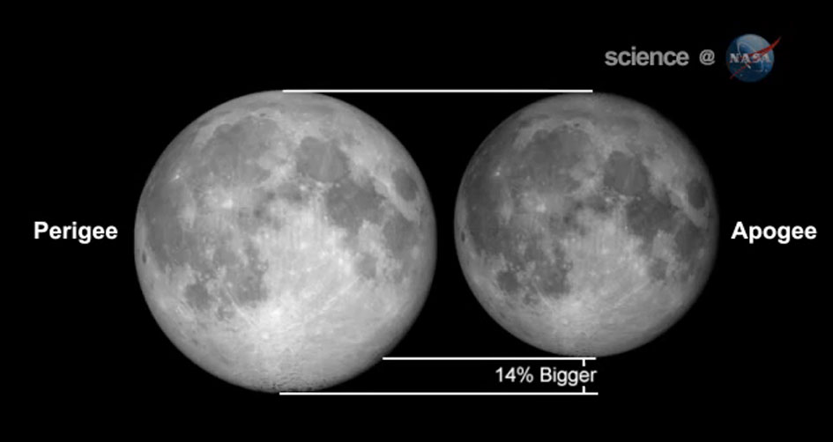
PERIGEU +LUA CHEIA

Slide 11
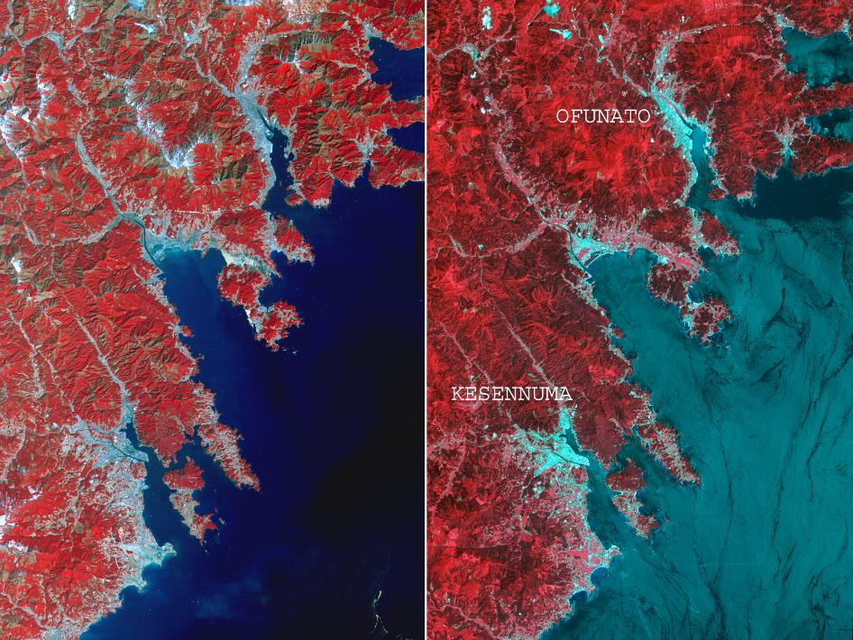
Foi por causa disso que aconteceu o terremoto no Japão?

Slide 12
"Os efeitos sobre a Terra de um Supermoon são menores, e de acordo com os estudos mais detalhados por sismólogos e vulcanólogos terrestre, a combinação da lua estar em sua maior aproximação da Terra em sua órbita, e estando em sua configuração" lua cheia "(em relação para a Terra e o Sol), não deve afectar o equilíbrio interno da energia da Terra desde que há marés lunares a cada dia ", escreveu Garvin.

Slide 13
"É chamado de Supermoon porque esta é uma aproximação muito perceptível que, à primeira vista parece ter um efeito", explicou Garvin. "A 'super' em Supermoon é realmente apenas a aparência de estar mais perto, mas a menos que nós estávamos medindo a distância Terra-Lua pelo telémetros laser (como podemos fazer para controlar o LRO [Lunar Reconnaissance Orbiter] nave espacial em órbita lunar baixo e para assistir a distância Terra-Lua ao longo dos anos), não há realmente nenhuma diferença.

Slide 14
Foi astrólogo Richard Nolle que associou a lua cheia de 19 de março aos desastres naturais. Ele afirmou que esta "Supermoon" provocaria terremotos, vulcões e tempestades, quando ele chegou. Mas os cientistas garantem que este não é o caso.

Slide 15
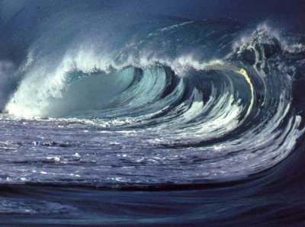
Então no que isso nos influencia?
MARÉS!!!

Slide 16
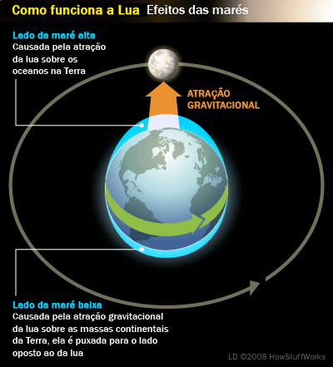

Slide 17
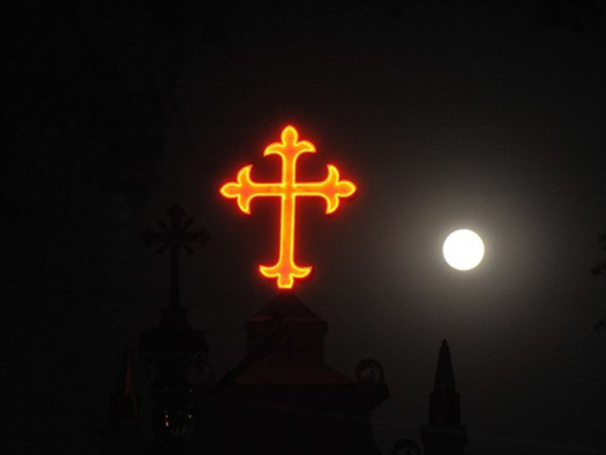
Hyderabad - Índia

